Slide 1
Kultur
Kapitel 2
Mie Femø Nielsen og Brian L. Due

Slide 2
Indhold
Kultur er dynamisk
Kultur i internationale virksomheder
Det 4-leddede kultursyn
Essentialisme vs. socialkonstruktivisme
Niveauer i identitet
Kultur som dynamisk ressource
Ex på en persons facetterede identitetsmæssige ressourcer
Hofstedes 6 dimensioner
Ex på sammenligning af DK og Indien ud fra de 6 parametre
’Dybden’ er et analytisk konstrukt, der udledes af analyse af ’overfladen’
Goffman om frontstage og backstage
Kultur som proces
Cullberg 1975: menneskers følelsesmæssige reaktioner på kriser
Ex på individuel oplevelse af organisatoriske forandringer
Individer kan gennemgå deres organisatoriske liv i meget forskellige forløb

Slide 3
Kultur er dynamisk
Kultur er normer og værdier, der kommer til udtryk igennem praksisser og kommunikative handlinger.
Kultur er en social og tillært konstruktion, der samler og adskiller.
Ikke en spand men et sæt fortolkningsprincipper.
Struktur vs. aktørniveau.
Kultur skabes og genskabes gennem daglige interaktionelle handlinger.
Kultur udkrystalliseres i identiteter for individer og grupper, og de er altid til forhandling, nyskabelse og muligvis i kamp med andre kulturer og identiteter.

Slide 4
Kultur i internationale virksomheder
Det er godt at kende til overordnede kulturelle og etniske træk, men man kan ikke forudsætte, at kultur har en bestemt betydning.
Alle mennesker er på en og samme tid del af flere forskellige kulturelle sammenhænge og systemer, og derved er kultur en mulig ressource at trække på i interaktioner.
Stammer og forestillede fællesskaber.
Tværgående fællesskaber.
Vagabonden, flygtningen, turisten, nomaden og den forretningsrejsende har forskellige vilkår.
Latente ressourcer i alle situationer.
Kultur i internationale virksomheder er både en ressource for medarbejdere og et fænomen, man som analytiker kan studere, og som ledelser strategisk kan forsøge at styre.

Slide 5
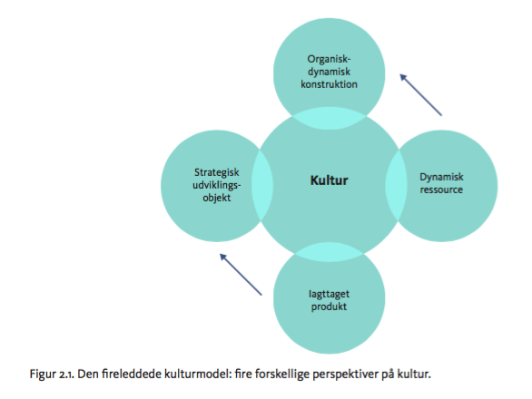
Det 4-leddede kultursyn

Slide 6
Det 4-leddede kultursyn: Kultur som…
Organisk-dynamisk konstruktion: Her er fokus på deltagerens lokale og løbende samskabelse af kultur.
Dynamisk ressource: Her er fokus på deltagerens brug af kultur som noget, der kan udnyttes situationelt som en ressource i interaktionen. Det at udtrykke kultur som noget permanent kan fx anvendes situationelt som interaktionel ressource til at få sin vilje, og dette kan være med til at ændre på kulturen såvel som at stabilisere den.
Analytisk iagttaget produkt: Her er fokus på analytikerens tilgang til kultur, at der er elementer af en interaktion, som ikke er synlige, men som af deltagere udledes af interaktionen. Analytikeren vil undersøge de kulturelt specifikke implicitte antagelser, der kommer til udtryk i interaktionen. Sådanne iagttagelser kan også anvendes som en ressource til at ændre på en dynamik, men da vil det ofte være koblet til det 4. perspektiv.
Strategisk udviklingsobjekt: Her er fokus på styring og ledelse af kultur, hvordan man med en bevidst og strategisk indsats kan udvikle og præge en kultur i en ønsket retning vha. ledelseshandlinger og initiativer. Det handler om at identificere kulturpraksisserne, fx med afsæt i analytiske iagttagelser, med henblik på at bruge dem som en ressource i virksomheden og/eller forandre og tilpasse kulturpraksisserne til en ønsket forretningsmæssig identitet.

Slide 7
Essentialisme vs. socialkonstruktivisme
Der er to grundlæggende kulturforståelser: den socialkonstruktivistiske (som bogen deler), hvor kultur er noget, man ‘gør’ og løbende forhandler indbyrdes, og den essentialistiske, hvor kultur er noget, man ‘er’, ‘har’, ‘kommer fra’ eller ‘bor i’.

Slide 8
Niveauer i identitet (Zimmerman 1998)
Den diskursive identitet: ændres løbende i interaktion, alt efter om deltageren er taler, publikum, tavs, grinende, styrende, passiv osv., og dermed alt efter hvordan kulturelle praksisformer og koder de facto kommer til udtryk her og nu i situationen.
Den situationelle identitet: en mere fast og bestemt rolle, der udleves gang på gang i bestemte institutionelle sammenhænge, som fx at være chef, ekstern konsulent, bruger eller webmedarbejder. Ligeledes kulturelle karakteristika til udtryk i mere permanente roller.
Den transportable identitet: går igen på tværs af situationer, fx race, køn og karakteristika, der er grundlæggende og sjældent lader sig ændre. Fx hvis en dansker er hvid og taler engelsk med tung, dansk accent på tværs af sammenhænge.

Slide 9
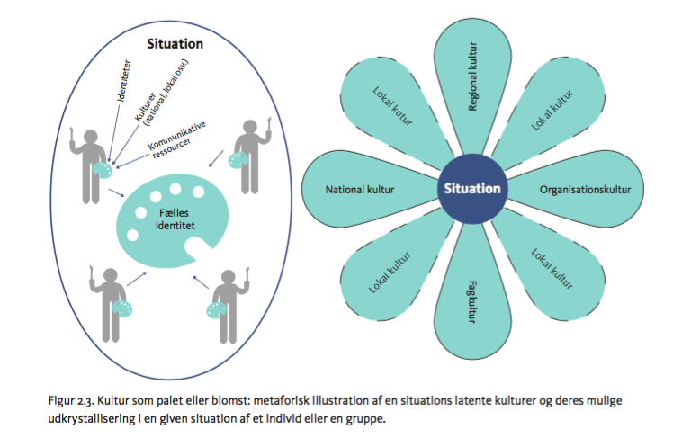
Kultur som dynamisk ressource

Slide 10
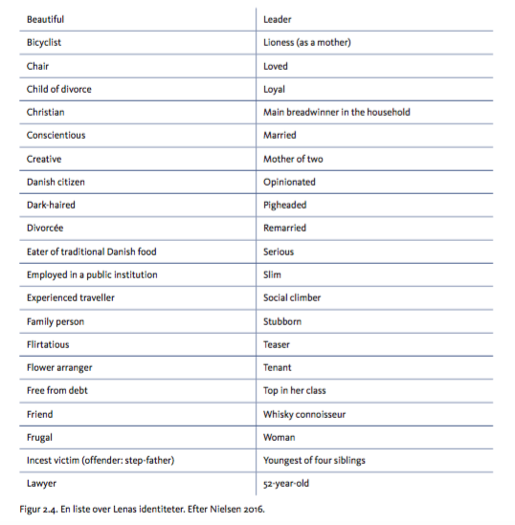
Ex på en persons facetterede identitetsmæssige ressourcer

Slide 11
Hofstedes 6 dimensioner
Magtdistance: Et udtryk for den magt og ind ydelse, der ‘er’ mellem en leder og en under- ordnet, som det opleves af den underordnede.
Usikkerhedsundvigelse: Et udtryk for, i hvilken udstrækning medlemmerne af en kultur føler sig truede i usikre og ukendte situationer – herunder også graden af tillid til institutioner.
Individualisme versus kollektivisme: Individualisme vedrører kulturer, hvor båndene mellem individerne er løse. Det forventes, at enhver sørger for sig selv og den nærmeste familie. Omvendt er kollektivisme typer af samfund, hvor mennesker fra fødslen integreres i stærke sammenhængende grupper, der livet igennem fortsat beskytter dem mod til gengæld at have deres ubestridte loyalitet.

Slide 12
Hofstedes 6 dimensioner
Materialisme versus humanisme: En materiel kultur betegnes som maskulin, når de sociale kønsroller adskiller sig tydeligt: Mænd ses som selvsikre og koncentrerede om at opnå materiel succes, mens kvinder forventes at være mere beskedne, bløde og optagede af livskvalitet. Et samfund betegnes som humanistisk og feminint, når de sociale kønsroller overlapper hinanden.
Kort versus langt tidsperspektiv: Langsigtet orientering handler om fremtidige belønninger – i særlig grad vedholdenhed og sparsommelighed. Den kortsigtede orientering står omvendt for at fostre dyder forbundet med respekt for traditionen, ikke at tabe ansigt og at fuldføre sociale krav.
Overbærenhed versus selvbeherskelse: i kulturer præget af overbærenhed udtrykker mennesker åbent glæde ved at have det godt og nyde livet. I selvbeherskelseskulturer mener man, at denne form for glæde skal tøjles og styres af sociale normer.

Slide 13
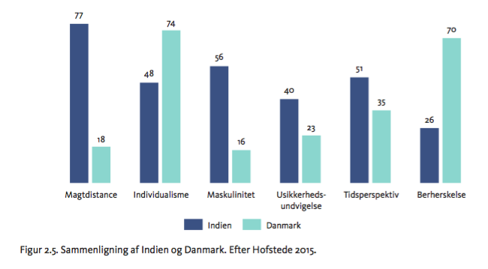
Ex på sammenligning af DK og Indien ud fra de 6 parametre

Slide 14
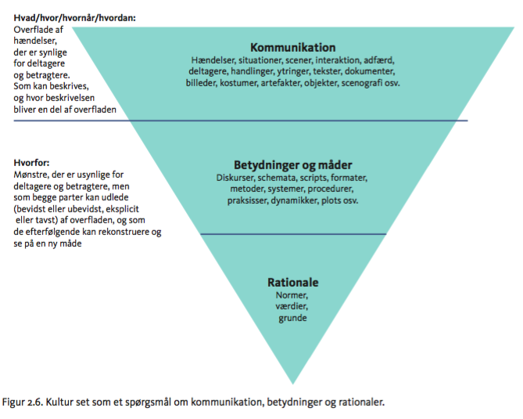

Slide 15
’Dybden’ er et analytisk konstrukt, der udledes af analyse af ’overfladen’
Analytisk kan man behandle verbale udsagn og dokumenter såvel som kontorlandskaber, møbler, dresscode, sprog osv. ud fra begreber som
‘kategorier’ (Strauss og Corbin 1990),
‘diskurser’ (Foucault 1970),
‘scripts’ (Go man [1959] 1990),
‘plots’ (Gergen 1997),
‘felter’ (Bourdieu 1977),
‘systemer’ (Luhmann 1995) osv.
Fra en uendelig stor overflade, hvor der foregår en masse hele tiden, udleder vi nogle ret simple fortolkninger af, hvad der foregår og hvorfor.
Det gør det muligt at rumme kompleksitet mentalt.

Slide 16
Goffman om frontstage og backstage
Frontstage-adfærd: når man opfører sig som forventet i forhold til rollen og situationen, fx sælgere over for kunder eller sygeplejersker over for patienter, med den professionelle tilgang, der hører til opgaven og professionen.
Alt det, der foregår frontstage, er i relation til kommunikation i internationale virksomheder også beskrevet som onstage af Varner og Beamer (2010). Onstage er alt det synlige, der tydeligt kommunikerer kulturel oprindelse. Fx den ortodokse muslims brug af tørklæde eller den uformelle danskers ‘manglende’ slips under forretningsmøder. Onstage er også kommunikationen (det synlige i figur 2.6), der kan tilgås og let ændres af deltagere.
Backstage-adfærd: når de samme mennesker fx slapper af i et baglokale, hvor kunder eller patienter derfor ikke har adgang, og hvor man fx kan tale med rå humor om frontstage-oplevelser.

Slide 17
Kultur som proces
Procesperspektiv kan anlægges på regional og national kultur
Konsensus og kaos
Optøning og bevægelse
Organisationskulturer som forandringsproces
Kulturelt bestemte metoder til udvikling af kulturer

Slide 18
Cullberg 1975: menneskers følelsesmæssige reaktioner på kriser
Chokfasen
Reaktionsfasen
Bearbejdningsfasen
nyorienteringsfasen

Slide 19
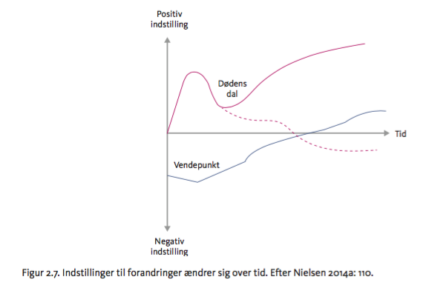
Ex på individuel oplevelse af organisatoriske forandringer

Slide 20
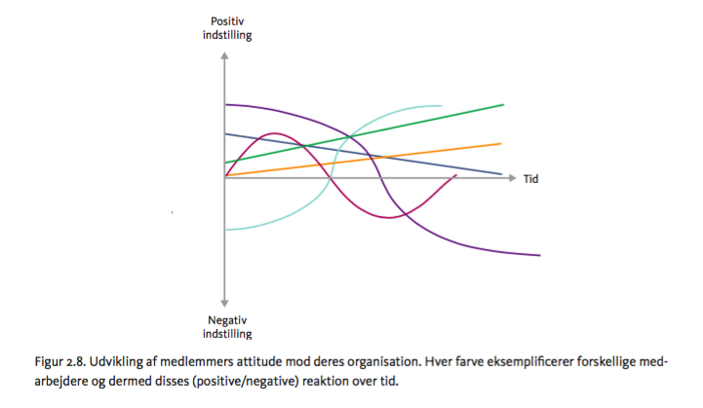
Individer kan gennemgå deres organisatoriske liv i meget forskellige forløb

